Slide 1
“ПРОЕКТУВАННЯ МЕРЕЖІ ЦИФРОВОГО ТЕЛЕБАЧЕННЯ DVB-T ДЛЯ М. ВІННИЦЯ”
Виконала:
ст. гр. ТСМ-14сп
Мисловська Ольга

Slide 2
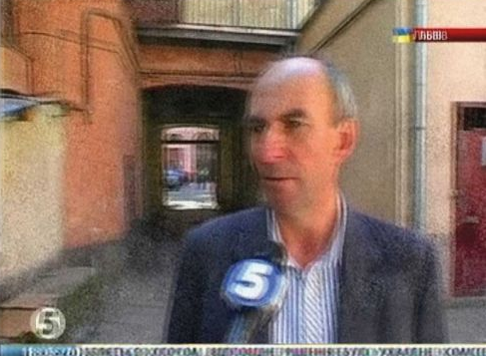
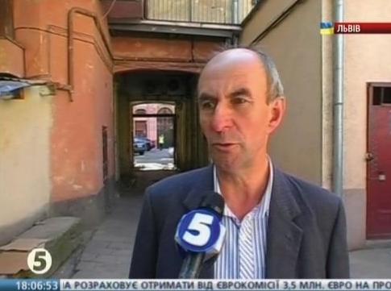
Аналог чи Цифра?

Slide 3
DVB-T (Digital Video Broadcasting — Terrestrial) — європейський стандарт наземного цифрового мовлення
смуга робочих частот – 174...230, 470…862 МГц;
модуляція – 64 QAM;
джерело сигналу – цифровий потік MPEG2/ MPEG4;
швидкість вихідного потоку – 30 Мбіт/с;
швидкість внутрішнього коду – 3/4;
ширина смуги частот каналу – 8 МГц;

Slide 4
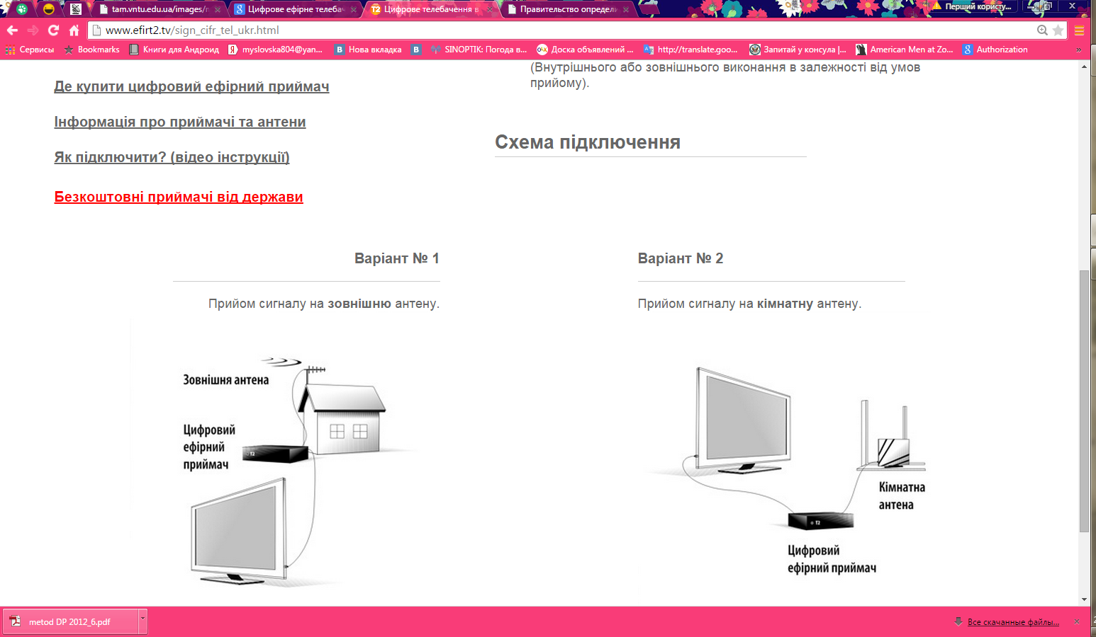
Схема підключення приймача:
1) прийом сигналу на зовнішню антену
2) прийом сигналу на кімнатну антену

Slide 5
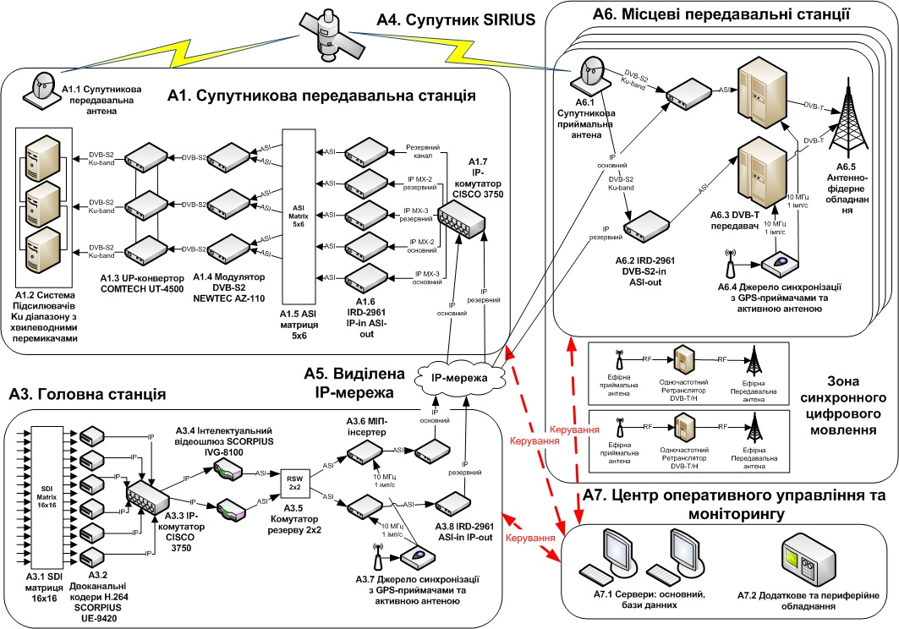
Загальна схема мережі DVB-T:

Slide 6
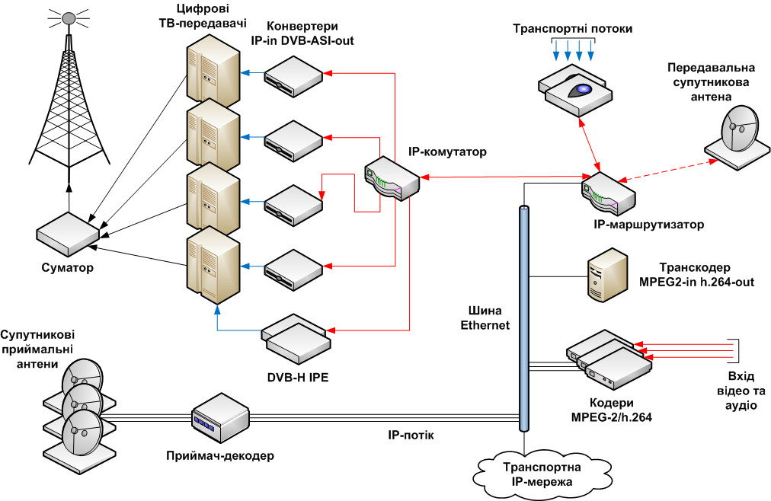
Головна станція мультиплексування (ГСМ):

Slide 7
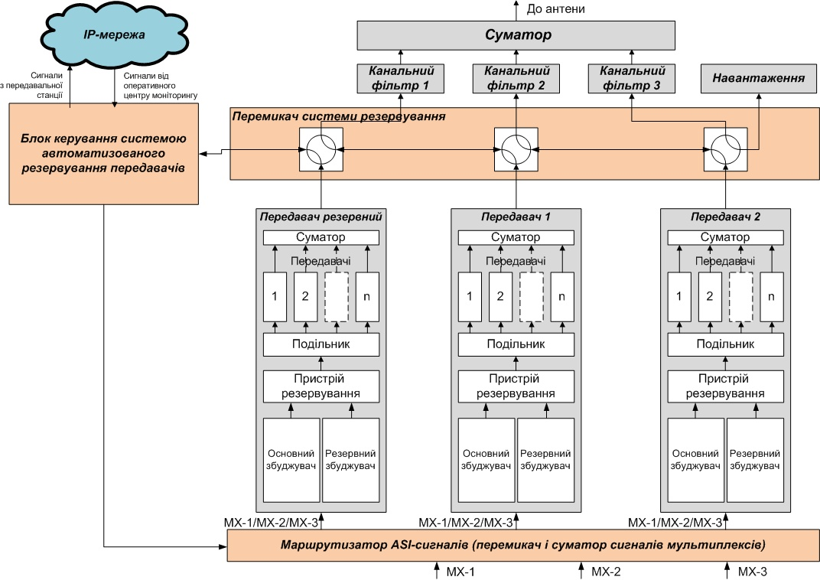
Передавальна станція DVB-T

Slide 8
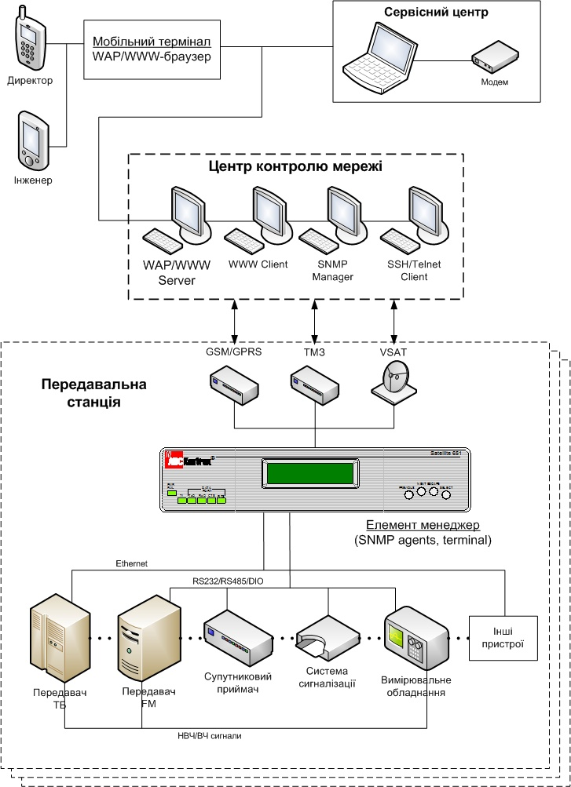
Центр оперативного керування та моніторингу

Slide 9
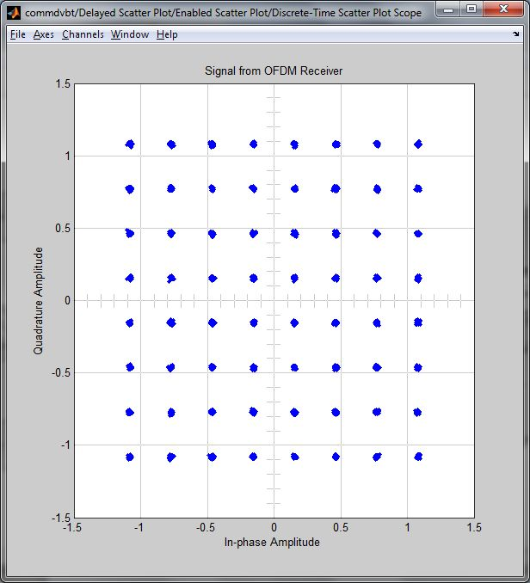
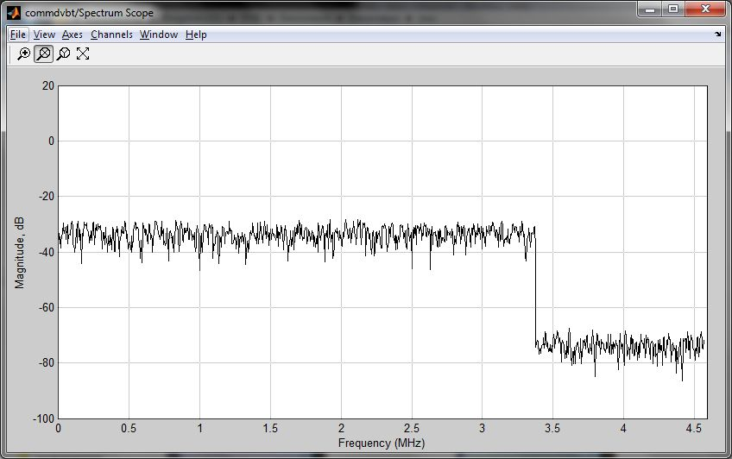
Комп’ютерне моделювання
Квадратурне зображення прийнятого сигналу при S/N=40 дБ
Спектр прийнятого сигналу при S/N=40 дБ

Slide 10
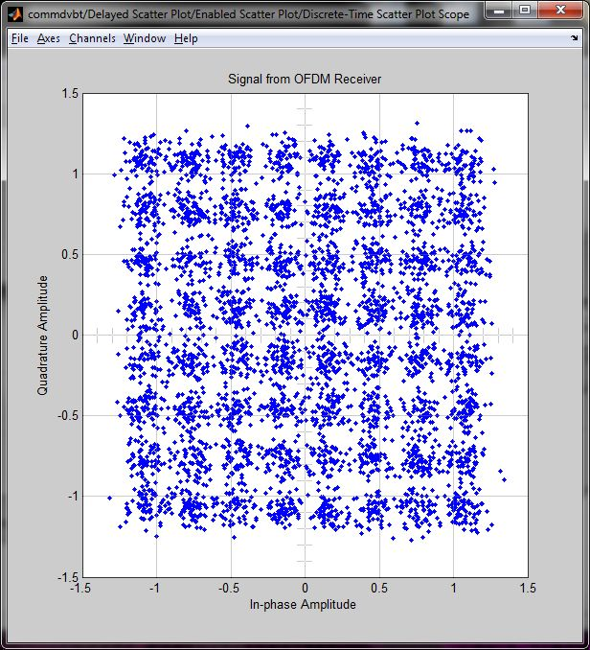
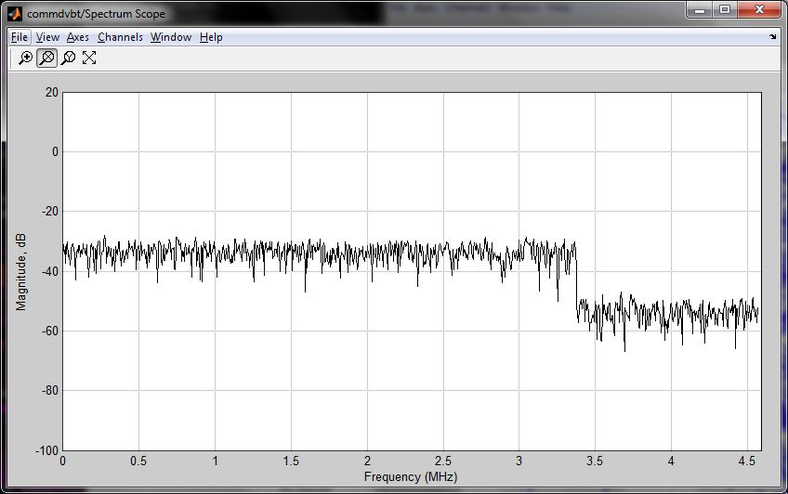
Квадратурне зображення прийнятого сигналу
при S/N=20 дБ
Спектр прийнятого сигналу при S/N=20 дБ

Slide 11
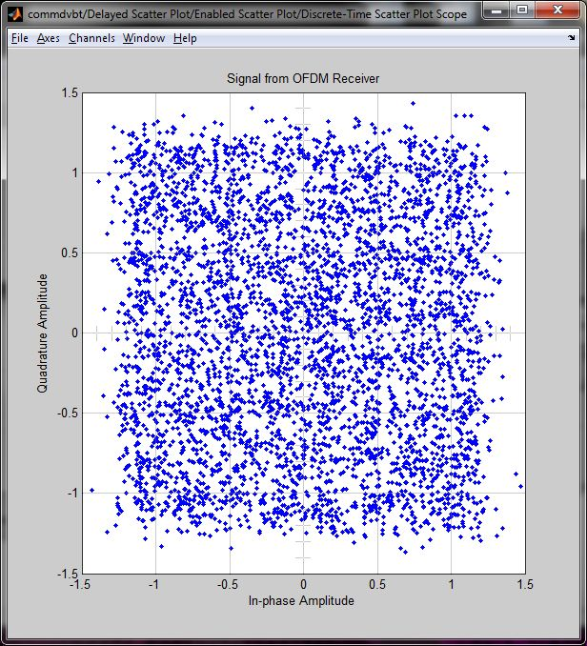
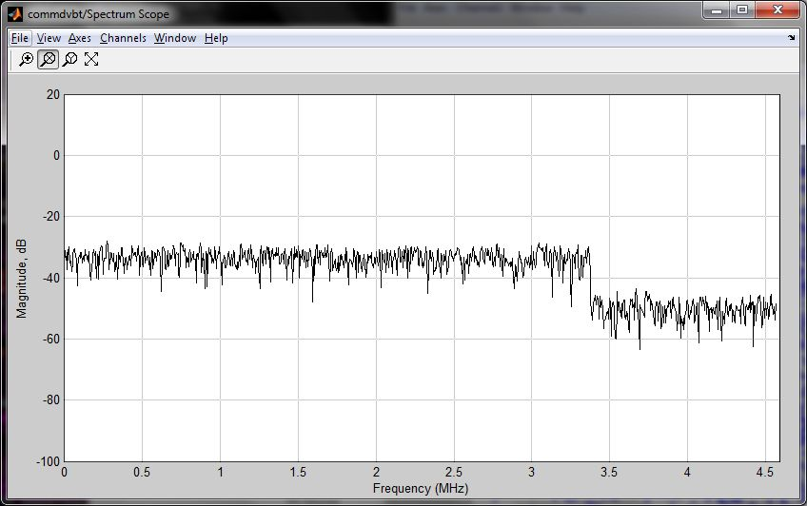
Квадратурне зображення прийнятого сигналу при S/N=16,5 дБ
Спектр прийнятого сигналу при S/N=16,5 дБ

Slide 12
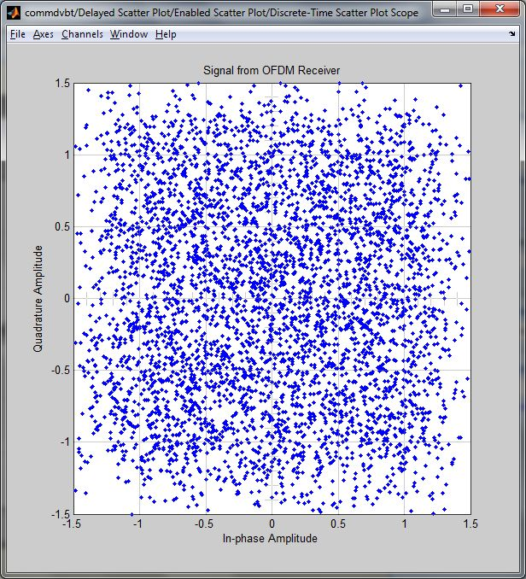
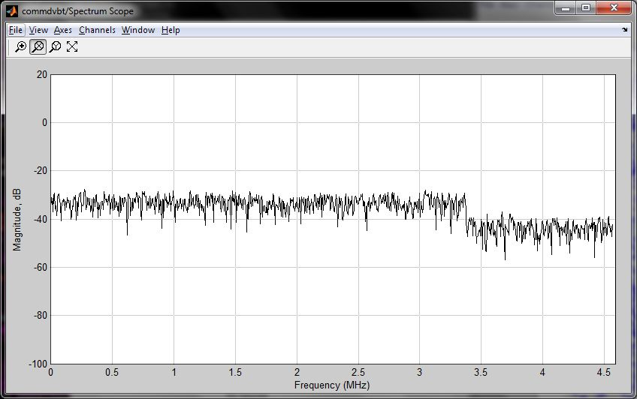
Квадратурне зображення прийнятого сигналу при S/N=10 дБ
Спектр прийнятого сигналу при S/N=10 дБ

Slide 13
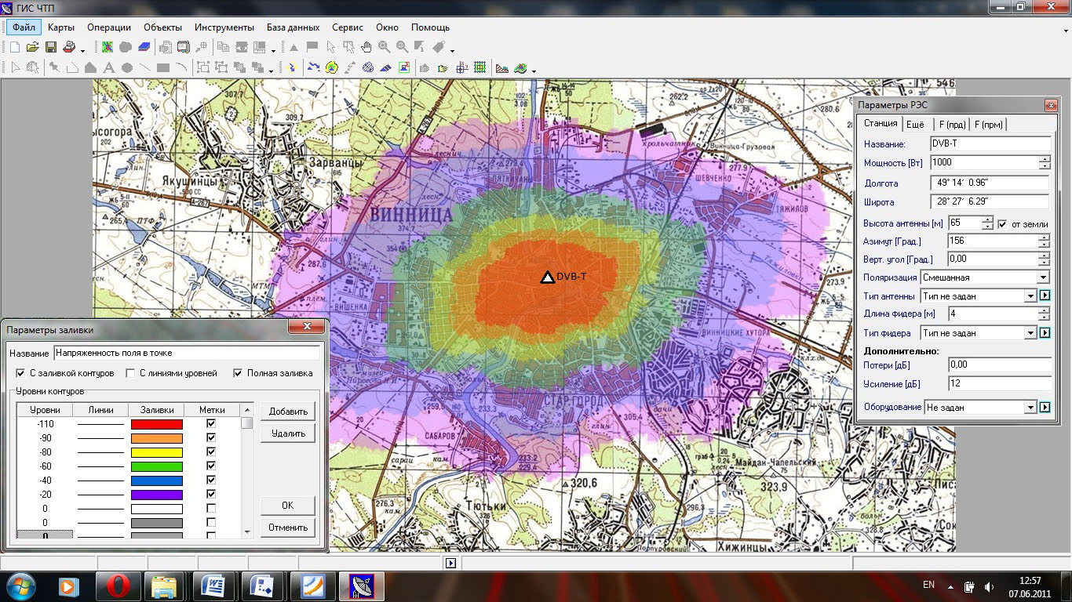
Результуюче покриття для м. Вінниця:

Slide 14
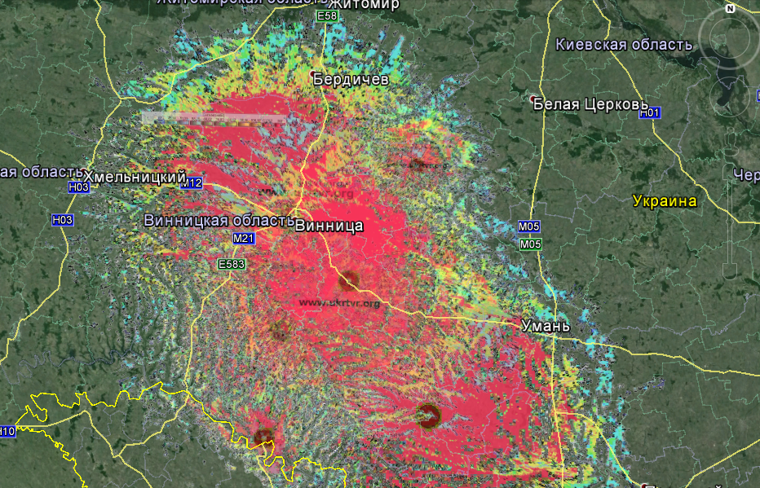
Результуюче покриття для
Вінницької обл.:

Slide 15
В пояснювальній записці розроблені такі питання:
охорона праці;
безпека в надзвичайних ситуаціях;
економічна частина, в основу якої входить менша ціна в порівнянні з аналогом
( 230 000) та термін окупності (1 рік).

Slide 16

ДЯКУЮ ЗА УВАГУ!

